Slide 1
ОТКРЫТЫЙ УРОК ПО РУССКОМУ ЯЗЫКУ УЧИТЕЛЯ ПЕРВОЙ КАТЕГОРИИ ТЕР-САРГСЯН НАТАЛЬИ ОЛЕГОВНЫ 2013год

Slide 2
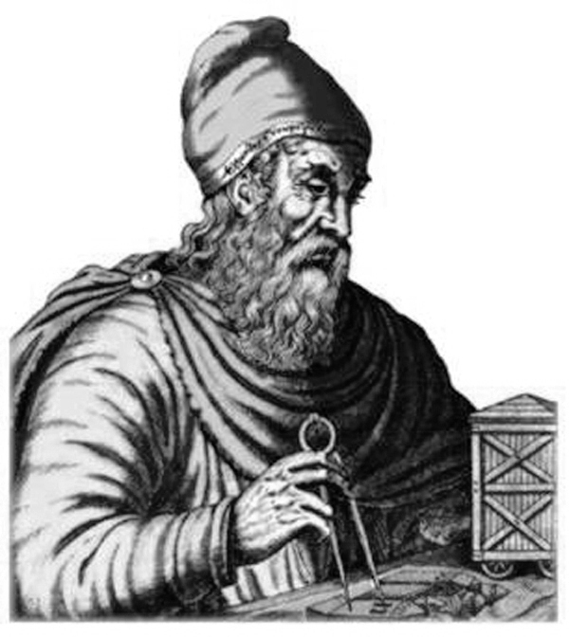
Исследовать - изучать, подвергать научному изучению

Slide 3
БЛИЦ-ОПРОС «ПРОВЕРЬ СЕБЯ!»
Синтаксис – это… ?
Пунктуация – это…?
Чем отличается предложение от словосочетания?
Что составляет грамматическую основу предложения?
Виды предложений по цели высказывания.
Виды предложений по эмоциональной окраске.
Виды предложений по наличию второстепенных членов предложения ?

Slide 4
Задание1 «Найди друга».
сильный урожая
любоват.ся от холода
уд.вительный изд.лека
слыш.т.ся день
др.жать пр.родой
уборка осень
наступила листья
ж...лтые ливень

Slide 5
Задание 2 Синтаксический разбор простого предложения. Составление схемы.
Осень щедро одаривает леса разноцветными красками.

Slide 6
Сложное предложение
Знаем – повторяем,
не знаем – узнаём!

Slide 7
Цели и задачи урока:
Познакомиться со сложным предложением.
Показать различия между простыми и сложными предложениями.
Правильно ставить знаки препинания в сложном предложении.

